Slide 1
Управление образования муниципального образования Красноармейский район Муниципальное автономное общеобразовательное учреждение средняя общеобразовательная школа № 7 ст. Полтавской Краевой конкурс общеобразовательных организаций по пропаганде чтения среди школьников Номинация «В мир литературы через библиотеку» «Читаем в новом формате» : информационно-виртуальный проект МАОУ СОШ № 7 ст. Полтавской Красноармейского района
Составители: Афанасенко Е. А., заведующая библиотекой
Афанасенко А. А., студентка 1 курса информационно-библиотечного факультета КГИК

Slide 2
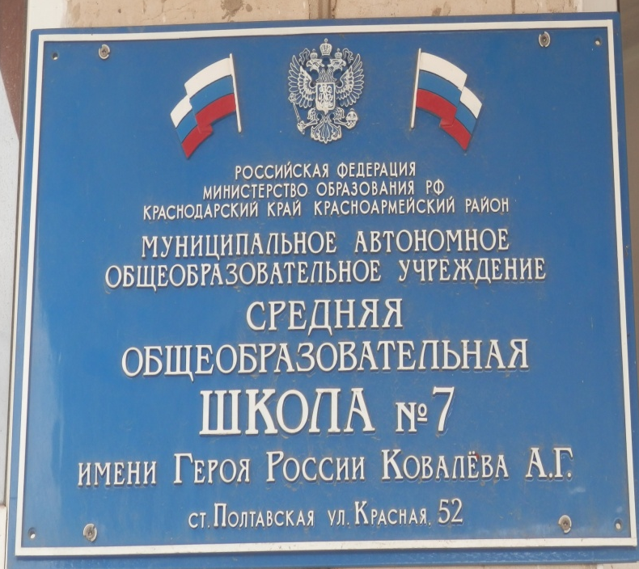
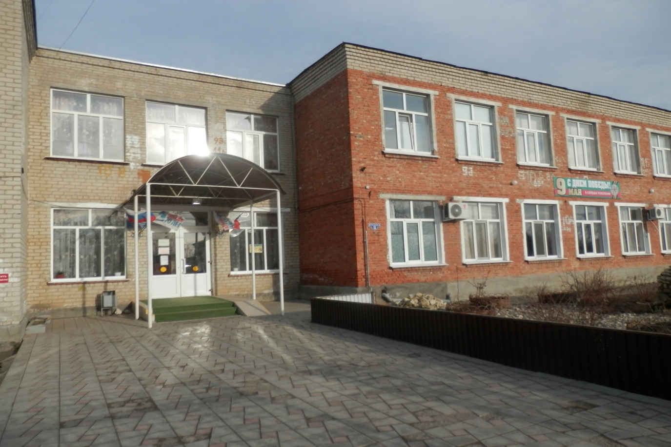
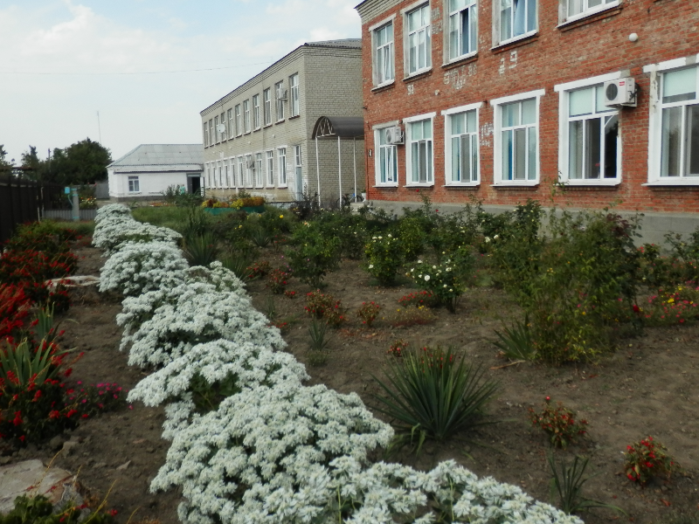

Slide 3
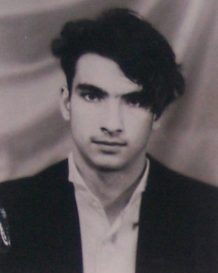
В 2001 году СОШ № 7 было присвоено имя Героя России Александра Геннадьевича Ковалева, нашего выпускника

Slide 6
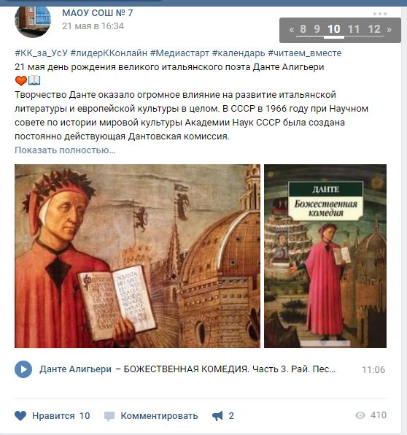
#читаем_вместе

Slide 7
«Читаем книги о войне»

Slide 11
«Имя Кубани»

Slide 12
«Боевое Имя Кубани»

Slide 14
«Живая классика»

Slide 15
«Их имена в названии наших улиц»

Slide 16
#семерочка

Slide 17
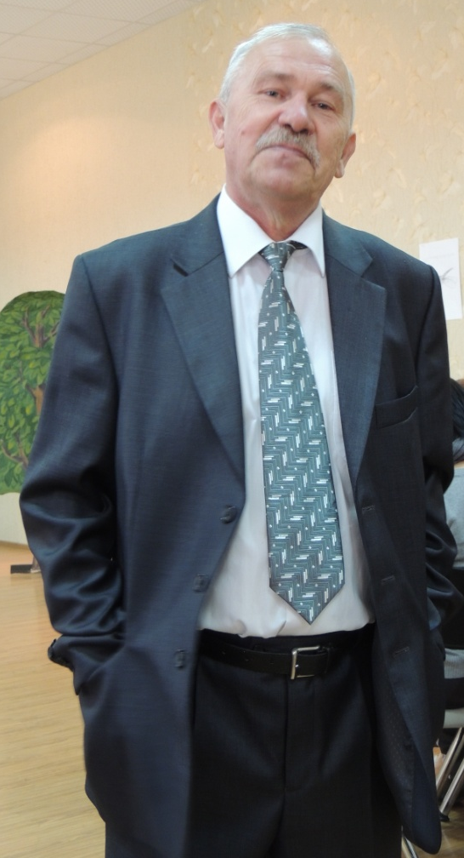
Николай Ивеншев
поэт, писатель, прозаик, драматург, член Союза писателей России, заслуженный работник культуры Кубани, руководитель поэтического театра «Мельпомена»

Slide 18
Буктрейлер

Slide 26
САЙТ МАОУ СОШ №7 ст. Полтавской
http://school7-krsrm.ru/
Паблик МАОУ СОШ № 7
https://vk.com/public134062470

Slide 27
Благодарим за внимание, спасибо!

